Slide 1
DIGITÁLIS HITTANÓRA
ÁLDÁS, BÉKESSÉG!
A mai óra témája:
Mi a dolgom ezen a világon?
Értékeim, lehetőségeim

Slide 2
Kedves Hittanos Barátom!
A digitális hittanórán szükséged lesz a következőkre:
Internet kapcsolat
Laptop, okostelefon vagy tablet
Hangszóró vagy fülhallgató
Színesceruzák
Füzet
Lelkes és nyitott hozzáállásod. ☺
Kérlek, hogy olvasd el a diákon szereplő információkat és kövesd az utasításokat!
Állítsd be a diavetítést és indítsd el a PPT-t!

Slide 3

Imádkozzunk!
Mi Atyánk, aki a mennyekben vagy.
Szenteltessék meg a te neved, jöjjön el a te országod,
legyen meg a te akaratod, amint a mennyben úgy a földön is.
Mindennapi kenyerünket add meg nekünk ma,
És bocsásd meg vétkeinket, minképpen mi is megbocsátunk
az ellenünk vétkezőknek.
És ne vigy minket kísértésbe, de szabadíts meg a gonosztól,
Mert Tiéd az ország, a hatalom, és a dicsőség mindörökké.
Ámen.

Slide 4


Bevezető
Az előző órán a talentumok példázatával ismerkedhettél meg. Isten mindenkinek ajándékoz különböző tulajdonságokat, képességeket.
Fontos, hogy Te is felismerd, hogy milyen ajándékokat kaptál. Hogy képességeidet ne elásd, hanem sok gyakorlással, tanulással fejleszteni tudd őket.
A mai hittanóra abban ad segítséget, hogy felismerd a képességeidet és megerősödj abban, hogy Isten téged is értékesnek lát.

Slide 5
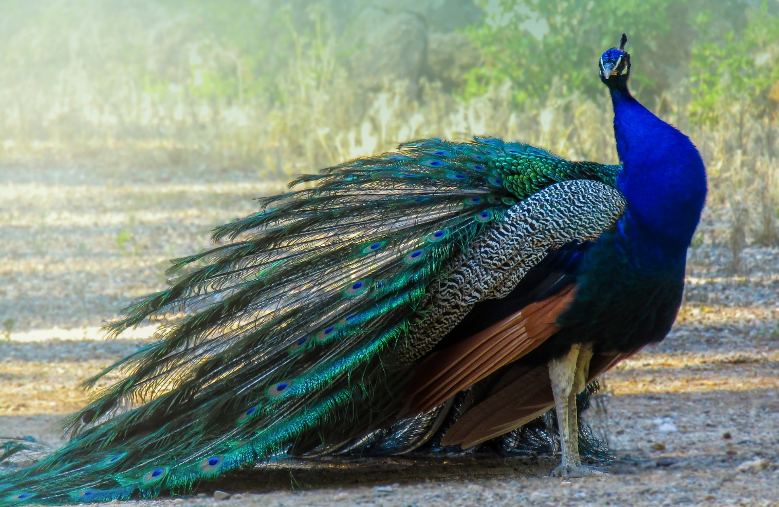
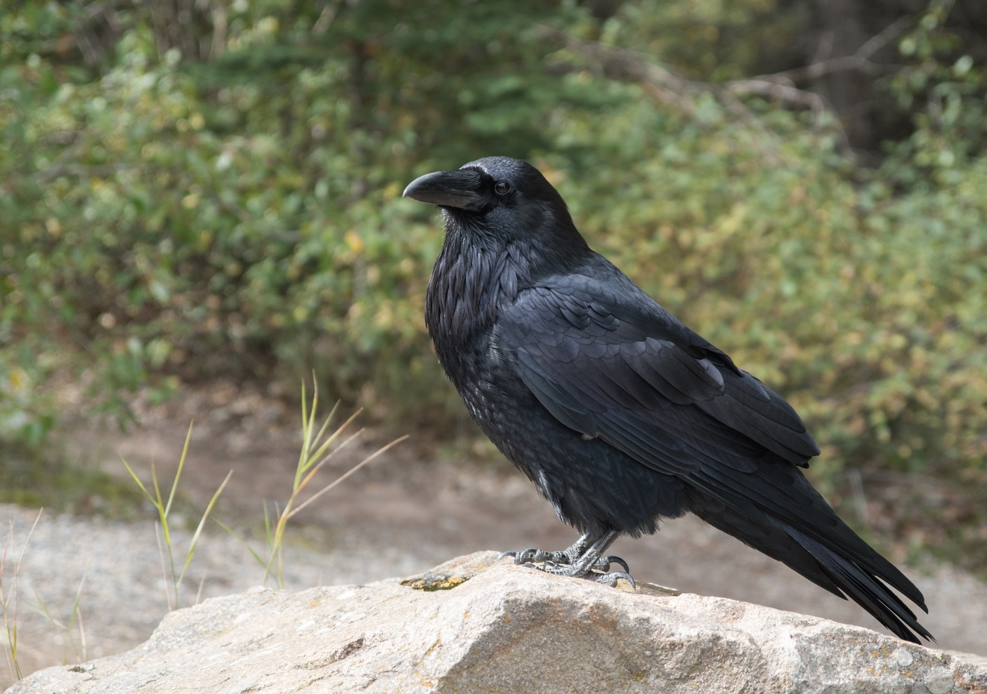

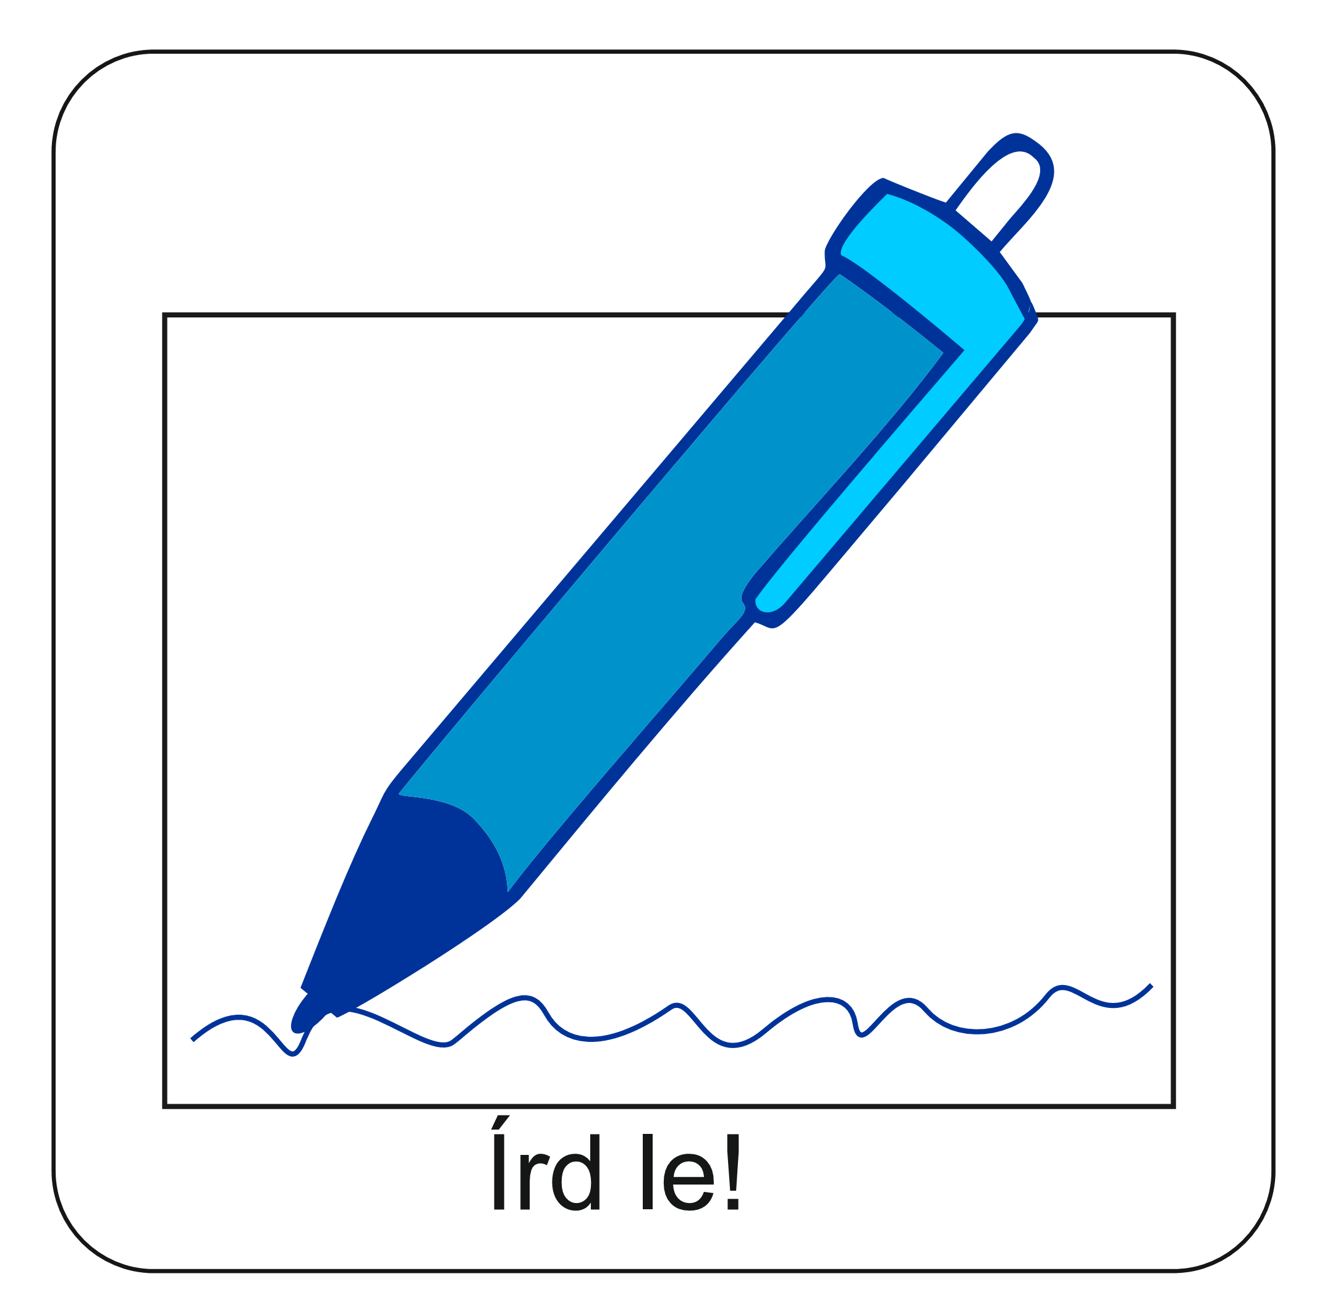
Hallgasd meg az alábbi történetet és válaszolj a kérdésekre!
1. Hogyan tudnád megfogalmazni a történet tanulságát?
2. Melyik könnyebb: a másikban a jót vagy a hiányosságot meglátni?
3. Miből tudod felismerni a saját képességeidet?
Forrás: Nossrat Etaszami: A tudós és a tevehajcsár, Keleti történetek – nyugati bajokra, Helikon Kiadó, Budapest, 1991, 175.

Slide 6
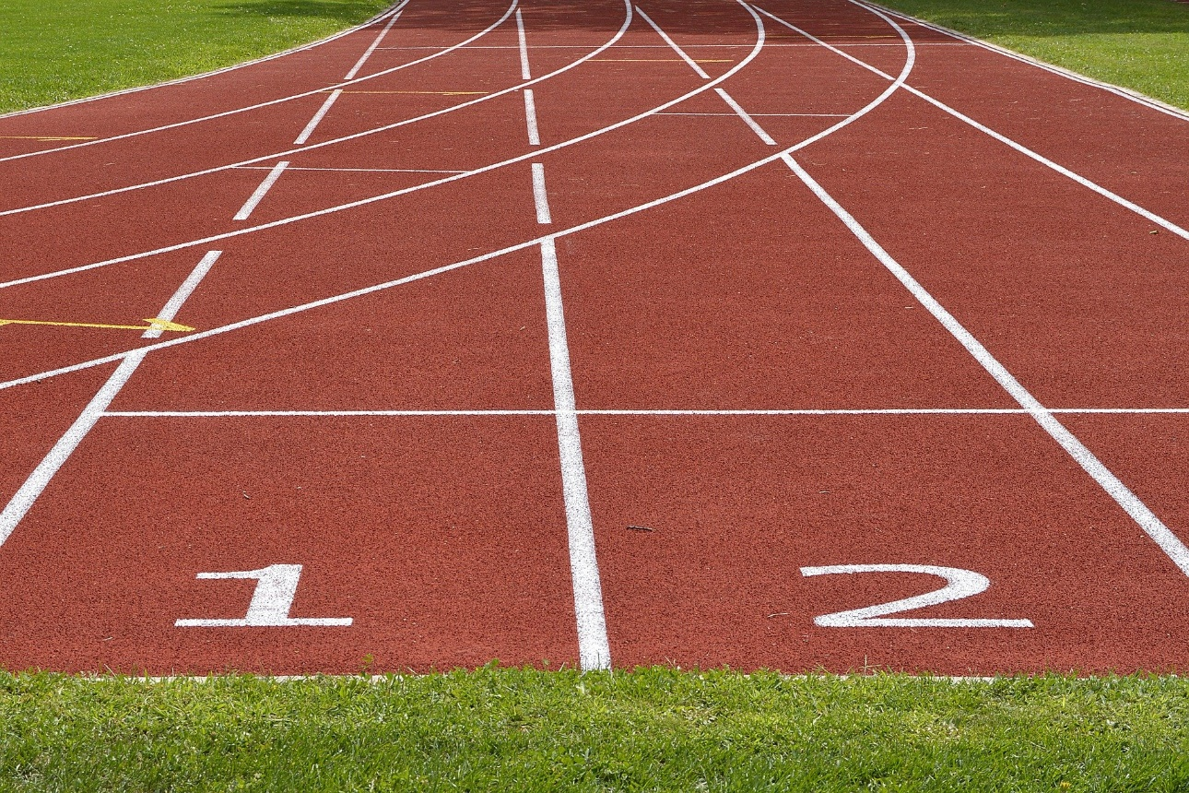
Egy képzeletbeli akadályverseny
Az iskolai táborok, programok kedvelt programja az akadályverseny. Ilyenkor az egyes állomásokon különféle ügyességi, gyorsasági, kreatív feladatokat kell megoldania a résztvevőknek. Emlékszel arra, hogy neked melyik állomás ment a legjobban? Ahol számolni kellett? Ahol énekelni? Ahol vitatkozni?
A következő diákon egy képzeletbeli akadályversenyen vehetsz részt. Egy olyan tesztet fogsz kitölteni, amely az egyéni erősségeidre mutat rá, és a képességeid megismerésében segít.
Fontos tudni, hogy a teszt nem azt méri, hogy ki értékesebb vagy értéktelenebb. Hiszen Isten szemében mindannyian egyaránt értékesek vagyunk. A teszt abban segít, hogy felismerd, hogy az élet mely területén vannak erősségeid. Hogy ne úgy cselekedj, ahogyan a varjú, hogy mások képességeit akarod kritizálni, csak azért, hogy Te értékesebbnek tűnj. Mivel mindannyian értékesek vagyunk, fontos hogy minél korábban felismerjük, milyen talentumokat kaptunk!

Slide 7

Olvasd el az alábbi állításokat! Mi igaz rád ezekből? Írd fel a füzetedbe a csoport nevét és az összes állítás számát, amelyiket igaznak találsz!
1. Érdekelnek az idegen nyelvek.
2. Szeretek könyvet, magazinokat olvasni, vagy akár az interneten tájékozódni.
3. Naplót (blogot) vezetek, vagy verseket, regényeket írok.
4. Szívesen játszom olyan játékokat, amelyekben szavak és betűk vannak (keresztrejtvény, betűrejtvény, szókereső, szókirakó stb.).
5. A szójátékok – mint a keresztrejtvény, betűrejtvény – nagyon élvezetesek.
6. Tanulás közben jegyzetelek, mivel így könnyebben megértem, és jobban tudok emlékezni a tanultakra.
7. Gyakran levelezek: postai úton vagy e-mailben a barátaimmal, családommal.
8. Szeretek beszélni.
9. Élvezem, ha nyilvánosan beszélhetek, például kiselőadás, versmondás, illetve versenyek alkalmával.
10. Könnyen el tudom magyarázni mások számára, amit gondolok.
A csoport

Slide 8
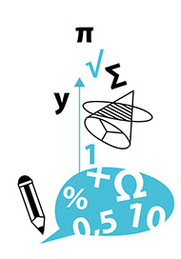
Olvasd el az alábbi állításokat! Mi igaz Rád ezekből? Írd föl a füzetedbe a csoport nevét és az összes állítás számát, amelyiket igaznak találsz!
B csoport
1. Szeretem a számokat.
2. Gyorsan adok össze fejben.
3. Élvezem a logikai játékokat és a logikával kapcsolatos feladatokat.
4. A lépésről lépésre szóló utasítások nagy segítséget jelentenek a számomra.
5. A matematika a kedvenc tárgyaim közé tartozik.
6. Könnyen tudok problémákat megoldani.
7. Ha nem értek meg valamit, akkor elkeseredem, és elégedetlennek érzem magam.
8. Kiborítanak a rendetlen és szétszórt emberek.
9. Nem tudok elkezdeni egy feladatot, amíg nincsenek rendben a dolgaim (nincs rend körülöttem, nem állnak össze a dolgaim).
10. Akkor tudok a legkönnyebben tanulni, ha szépen rendszerezve (sorrendbe rakva, strukturálva) látom az információkat.

Slide 9

Olvasd el az alábbi állításokat! Mi igaz Rád ezekből? Írd föl a füzetedbe a csoport nevét és az összes állítás számát, amelyiket igaznak találsz!
1. Szeretek zenélni és/vagy énekelni. Játszom valamilyen hangszeren.
2. Az ének-zene és a tánc a kedvenc tantárgyaim közé tartozik.
3. Gyakran hallgatok zenét vagy dúdolgatok, akár tanulás közben is.
4. Általában odafigyelek a zajokra és hangokra.
5. Úgy tudok könnyen tanulni, ha ritmusosan, szinte versként mondogatom a tanulnivalót.
6. Nehezen tudok koncentrálni, ha zaj van a háttérben.
7. A természet hangjai megnyugtatnak.
8. Jobban szeretem a zenei darabokat (musical, zenés játék), mint például egy színdarabot zene nélkül.
9. Könnyen megjegyzem egy dalnak a dallamát (akár a szöveg nélkül is).
10. Szeretek táncolni. „Érzem” a ritmust.
C csoport

Slide 10
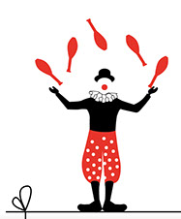
Olvasd el az alábbi állításokat! Mi igaz Rád ezekből? Írd föl a füzetedbe a csoport nevét és az összes állítás számát, amelyiket igaznak találsz!
D csoport
1. Nagyon nehéz hosszabb ideig egy helyben maradnom.
2. Szeretem, amikor kézműveskedhetek (modellezés, varrás, agyagozás stb.).
3. Rendszeresen sportolok (az iskolán kívül is).
4. Amikor beszélek, gyakran mozog közben a kezem, lábam.
5. Nagyon szeretek táncolni és mozogni.
6. Ha nem vagyok tevékeny, az jobban elfáraszt engem, mint ha nagyon elfoglalt vagyok.
7. A legjobb ötleteim akkor támadnak, amikor sétálok, futok vagy mozgok.
8. Meg kell érintenem a tárgyakat ahhoz, hogy többet tudjak meg róluk.
9. Egy leírás vagy magyarázat nem elég nekem. Csak akkor tudok megtanulni dolgokat, ha gyakorlom azokat.
10. Jó mozgású embernek tartanak.

Slide 11

Olvasd el az alábbi állításokat! Mi igaz Rád ezekből? Írd föl a füzetedbe a csoport nevét és az összes állítás számát, amelyiket igaznak találsz!
E csoport
1. Élvezem, ha átrendezem vagy dekorálom a szobámat.
2. Jobban emlékszem akkor, ha grafikai rendezést is látok.
3. A táblázatok, grafikonok, diagramok segítenek nekem az információk megértésében.
4. Egy zenei videó számomra érdekesebbé teszi magát a dalt.
5. Tanulás után, ha fel akarom idézni az anyagot, gyakran látom magam előtt azt az oldalt, amit láttam vagy olvastam.
6. Ha behunyom a szemem, akkor tisztán látom magam előtt, vagy könnyen el tudom képzeli azt, amire gondolok.
7. Fontosak számomra a színek.
8. Gyakran használom a telefonomat vagy egy kamerát ahhoz, hogy felvegyem azt, amit látok.
9. Szeretem azokat a játékokat és feladatokat, amelyekben a színekkel, képekkel vagy valamilyen ábrákkal dolgozhatok.
10. Szeretem, ha egy könyvben sok, érdekes és kifejező kép található.

Slide 12
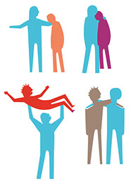
Olvasd el az alábbi állításokat! Mi igaz Rád ezekből? Írd föl a füzetedbe a csoport nevét és az összes állítás számát, amelyiket igaznak találsz!
F csoport
1. A barátaim, ismerőseim gyakran kérik ki a véleményemet vagy tanácsomat.
2. Szeretek emberek között lenni.
3. Azokat a játékokat, sportokat szeretem, ahol másokkal együtt lehetek.
4. Ha van valami gondom, akkor azt szeretem másokkal megbeszélni.
5. Ha csoportban vagyok, akkor többnyire követnek engem a többiek.
6. Inkább csoportban dolgozom, mint egyedül.
7. Igazi csapatjátékos vagyok.
8. Azt gondolom, hogy inkább több barátom legyen, akikkel jóban vagyok, mint esetleg csak egy legjobb barátom.
9. Szeretek (szeretnék) valamilyen csapathoz tartozni (egy sportegyesülethez, valamilyen klubhoz stb.).
10. Szívesen és könnyen magyarázom el a tanultakat másoknak.

Slide 13

Olvasd el az alábbi állításokat! Mi igaz Rád ezekből? Írd föl a füzetedbe a csoport nevét és az összes állítás számát, amelyiket igaznak találsz!
1. Szeretek segíteni másoknak.
2. Szívesen figyelek másokat, ami segít abban is, hogy saját magam megértsem.
3. Azt gondolom, hogy jól ismerem magam: tudom, hogy mik az erősségeim és a gyengéim.
4. Nagyon fontos számomra az őszinteség, a hitelesség.
5. Ugyanolyan jól (vagy akár jobban) tudok egyedül dolgozni, mint csoportban.
6. Tudnom kell, hogy miért kell valamit megtennem, mielőtt eldönteném, hogy megteszem-e azt.
7. Vezetek egy olyan naplót vagy blogot, amiben a magammal kapcsolatos gondolataimat írom le.
8. Felnőttekkel, barátaimmal vagy akár a szüleimmel szemben is kiállok azért, ha valamit igaznak gondolok.
9. Szeretek egyedül lenni.
10. Gyakran töltöm az időm azzal, hogy amikor egyedül vagyok, imádkozom, vagy a számomra fontos kérdésekről gondolkodom.
G csoport

Slide 14

Olvasd el az alábbi állításokat! Mi igaz Rád ezekből? Írd föl a füzetedbe a csoport nevét és az összes állítás számát, amelyiket igaznak találsz!
H csoport
1. A környezetvédelem fontos a számomra.
2. Élvezem a kertészkedést vagy a szabadban végzett munkát.
3. Azt gondolom, hogy a parkok gondozása és megőrzése fontos.
4. Az állatok és a növények fontosak az életemben.
5. Az otthonomban odafigyelek az újrahasznosításra.
6. Kedvelem a biológiaórát, illetve szeretek állatokról és/vagy növényekről tanulni.
7. Felnőttkoromban szívesen dolgoznék a természetben.
8. Van háziállatom, amiről szívesen és jól gondoskodom.
9. Legjobban a természetben szeretek kirándulni, túrázni, sátorozni, erdőt járni stb.
10. Törekszem arra, hogy szelektíven gyűjtsem a hulladékot.

Slide 15

Olvasd el az alábbi állításokat! Mi igaz Rád ezekből? Írd föl a füzetedbe a csoport nevét és az összes állítás számát, amelyiket igaznak találsz!
I csoport
1. Szeretek az életről szóló témákról beszélgetni.
2. A hit fontos a számomra.
3. Szeretek műalkotásokat (szobrokat, festményeket) nézni, és arról gondolkodni, mit fejeznek ki.
4. Fontos számomra, hogy megtaláljam a helyem az életben.
5. Szeretek inspiráló (megindító, elgondolkodtató) helyekre utazni.
6. Szeretek olyan történeteket olvasni vagy hallgatni, amelyeknek üzenetük van az életről.
7. Könnyebben megtanulok dolgokat akkor, ha látom, hogyan alkalmazzák azokat a valóságban.
8. Olyan dolgokról szeretek tanulni, amelyek a mindennapi élethez kapcsolhatók.
9. Gyakran gondolkodom arról, hogy mi az élet célja, mi a feladatom, vagy milyen Isten.
10. Szeretném tudni, hogy mit hoz számomra a jövő.

Slide 16
Számold össze, hogy csoportonként mennyi állítást volt igaz rád, és készítsd el a füzetedbe az alábbi táblázatot!
Csoport
Mennyi állítás volt igaz rád?
Intelligenciatípusok
A csoport Verbális-nyelvi
B csoport Logikai-matematikai
C csoport Zenei
D csoport Testi-mozgásos
E csoport Vizuális-térbeli
F csoport Kapcsolati
G csoport Önismereti
H csoport Természeti
I csoport Egzisztenciális

Slide 17
Végig jártad az akadályversenyt? Kitöltötted a tesztet?
Természeti intelligencia
A különböző intelligenciatípusok azt bizonyítják, hogy Isten sokfélének és színesnek teremtette az embert. Ő nem akar egymáshoz hasonlítgatni bennünket, hanem önmagunkban lát értékesnek. Nagyon fontos, hogy az egyéni képességeinkhez mérten találjuk meg a feladatunkat. Hogy ne a barátaink, osztálytársaink talentumait irigyeljük, hanem a saját képességeinket kamatoztassuk.
Akinek ez az erőssége, szívesen van a természetben. Boldogabbnak érzi ott magát. A természeti eseményekből sok mindent meg is ért és felismer.
Foglalkozás lehetőségek:
földműves, geológus, földmérő, állatkertben munkatárs, állatorvos, természetfotós/festő, vegyész, biológus
A következőkben részletesen is megismerkedhetsz ezekkel az intelligenciatípusokkal. Figyeld a füzetedben lévő táblázatot! Melyik leírás igaz rád a leginkább?
A leírásokban találsz tippeket, hogy milyen foglalkozások tartoznak az egyes erősségekhez! Érdemes ezeken elgondolkoznod a jövőddel kapcsolatban!

Slide 18
Testi-mozgásos intelligencia
Matematikai-logikai intelligencia
Olyan személyeknek az erőssége, akik szívesen mozognak. Akkor értik meg a legjobban a dolgokat, ha megérinthetik és megvizsgálhatják azokat. Szívesen vesznek részt akár színjátszócsoportban vagy fellépéseken.
Foglalkozás lehetőségek:
szerelő, előadóművész, edző, színész, kézműves foglakozású, táncos
Abból ért a legjobban az ilyen ember, ha ő maga rendszerez. Esetleg összeszedve, sorba rendezve lát információkat. Jó logikájú emberek tartoznak ide. Általában jó matekosok.
Foglalkozás lehetőségek:
programozó, matematikus (tanár), mérnök, ügyvéd, könyvelő gyógyszerész, titkárnő, adminisztrátor

Slide 19
Vizuális intelligencia
Nyelvi intelligencia
Azok, akiknek ez az erősségük, szeretik a képeket. Gyakran jól rajzolnak, festenek. Könnyen elképzelnek dolgokat, amelyeket aztán meg is valósítanak.
Foglalkozás lehetőségek:
fényképész, festő, grafikus, tervező, designer, szobrász, kőműves, asztalos, szobafestő-mázoló
Az ilyen erősségű ember jól bánik a szavakkal, szívesen, könnyen és szépen beszél. Jól ki tudja fejezni azt, amire gondol.
Foglalkozás lehetőségek:
tanár, író, előadóművész, fordító, politikus, ügyvéd, eladó

Slide 20
Zenei intelligencia
Önismereti intelligencia
Akiknek ez az erősségük, szeretik a zenét. Akár írnak is darabokat. Szívesen énekelnek, táncolnak, zenélnek. Jók ezeken a területeken. A zene nagy hatással van rájuk.
Foglalkozás lehetőségek:
táncos, zenész, énekes, zenei területen munkatárs, hangmérnök
Akinek ez az erőssége, szívesen
van egyedül, és gondolkodik a saját életéről. Akkor tud legjobban haladni, ha saját maga osztja be az idejét. Szívesen dolgozik önállóan.
Foglalkozás lehetőségek:
tanácsadó, pszichológus, lelki vezető, lelkész, író

Slide 21
Kapcsolati intelligencia
Egzisztenciális intelligencia
Akinek ez az erőssége, jól és ügyesen bánik az emberekkel. Szívesen van társaságban, jól tud kapcsolatot kiépíteni. Szívesen dolgozik csapatban, gyakran ő a vezető.
Foglalkozás lehetőségek:
színész, ügyfélszolgálatos, recepciós, ápolónő, orvos, pszichológus, tanár, lelkész szociális munkás
Akinek ez az erőssége, sokat elmélkedik. A világ dolgai, társadalmi ügyek és egyéb témák érdeklik. Ezekre megoldásokat keres.
Foglalkozás lehetőségek:
lelkész, filozófus, orvos, ügyvéd

Slide 22


Házi feladat
Jegyezz le a füzetedbe három olyan foglalkozást, amelyet az intelligenciatípusok alapján szívesen végeznél!
Gyűjts össze olyan középiskolákat, amelyek segíthetnének számodra képességeid kibontakozásában!
Az általad is kitöltött teszt a kilenc intelligenciatípusra épül. Ezek az intelligenciák azt jelentik, hogy vannak olyan területek az életünkben, amelyekben jók vagyunk. Talán nem kimagaslóan tehetségesek, de abban jobbak és ügyesebbek, mint a többiben. Általában egy ember 2-3 intelligenciaterületen erősebb. Így ezeket a tevékenységeket csinálja szívesebben.
Imádkozz azért, hogy felismerd, miben vagy tehetséges, és tudd talentumaidat kamatoztatni!

Slide 23
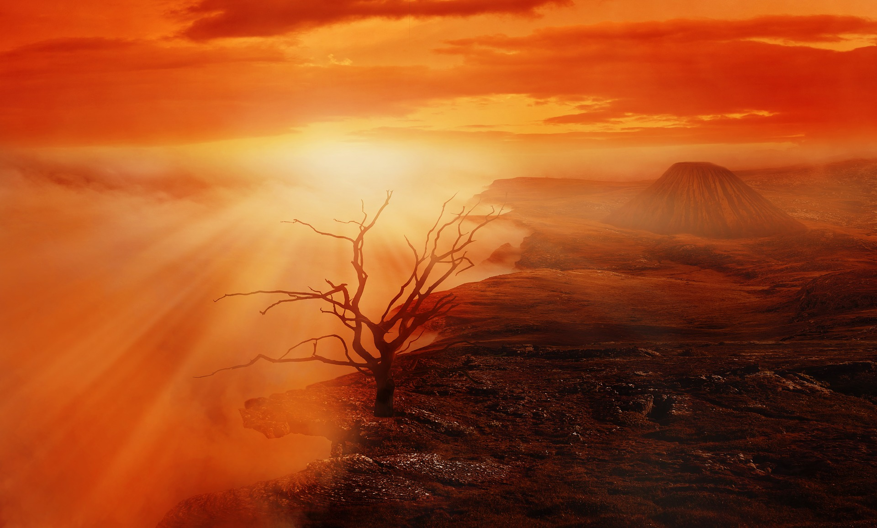
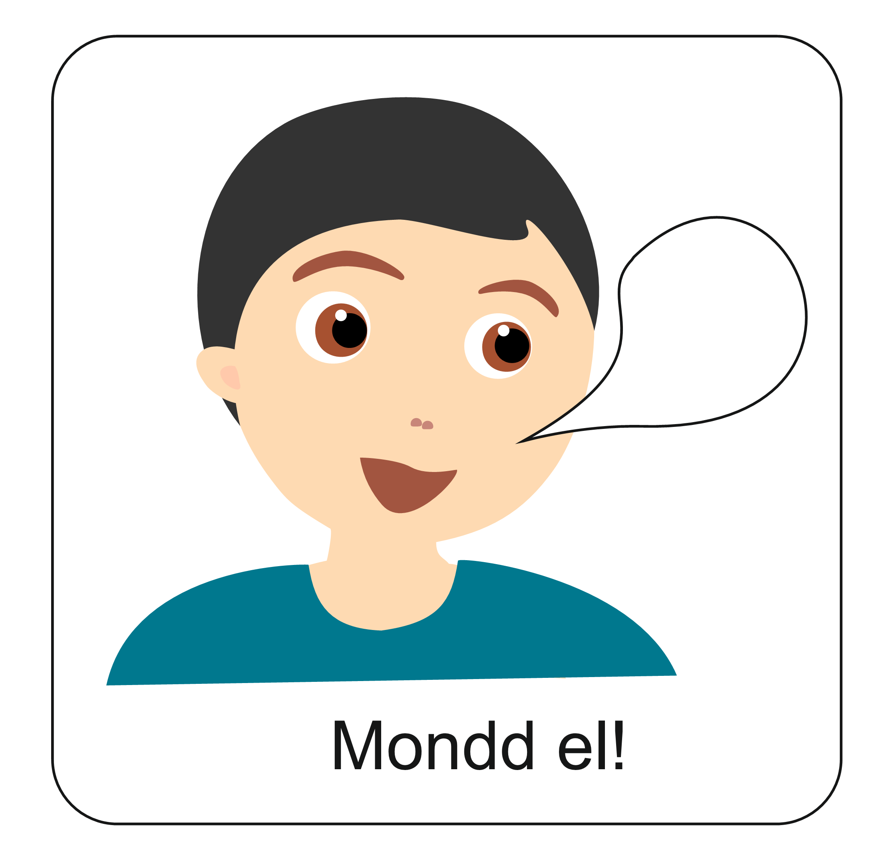
Aranymondás
„Amilyen lelki ajándékot kaptatok, úgy szolgáljatok azzal egymásnak, mint Isten sokféle kegyelmének jó sáfárai.”
1 Pt 4,10
Szómagyarázó
Sáfár: egy vagyon vagy ház megbízott gondnoka, őrzője. Manapság inkább átvitt értelemben használjuk. pl. A Szépművészeti Múzeum jó sáfára a rábízott festményeknek.

Slide 24
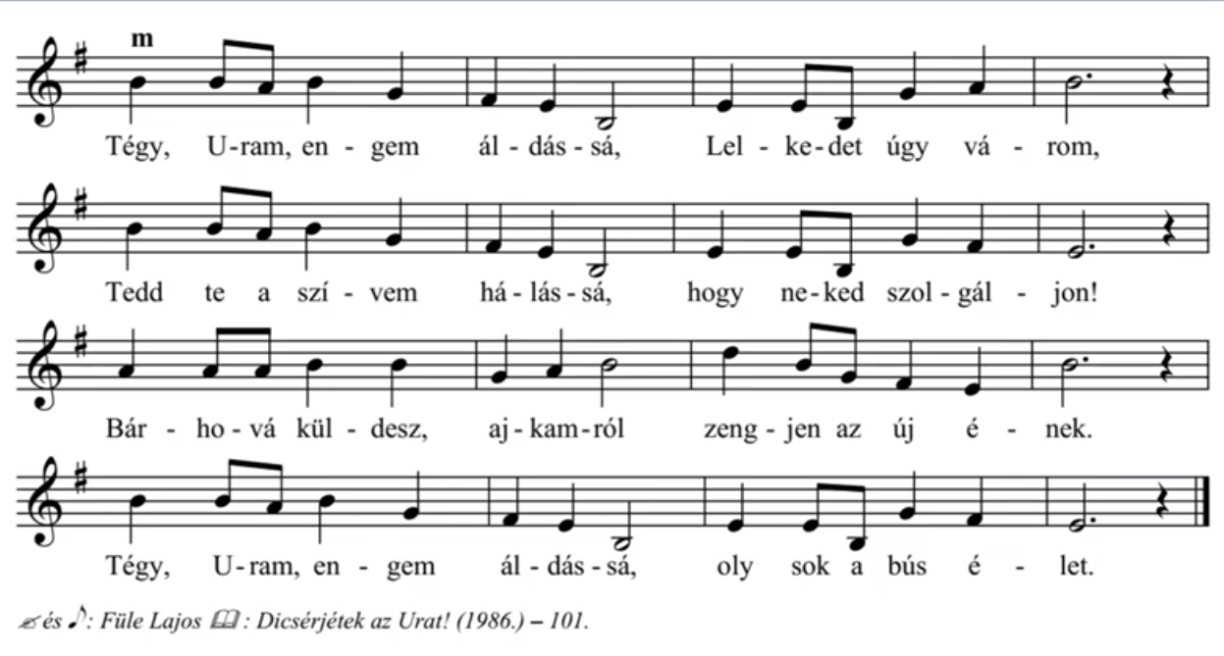
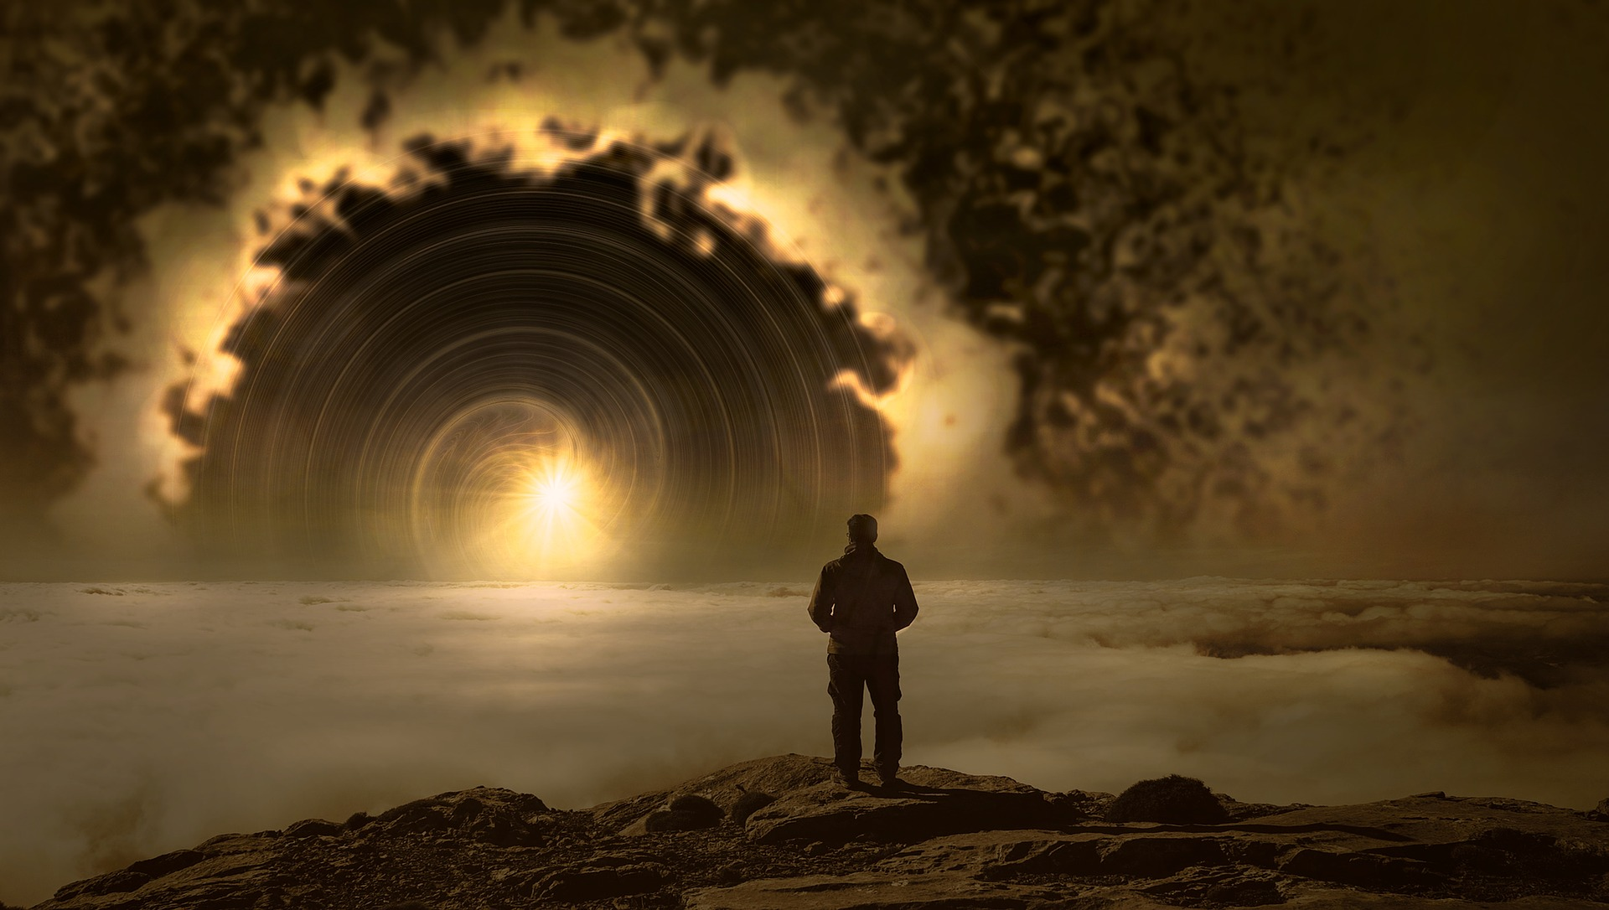

Énekeljünk
Kattints ide!

Slide 25
Imádkozzunk!
Mi Atyánk, aki a mennyekben vagy.
Szenteltessék meg a te neved, jöjjön el a te országod,
legyen meg a te akaratod, amint a mennyben úgy a földön is.
Mindennapi kenyerünket add meg nekünk ma,
És bocsásd meg vétkeinket, minképpen mi is megbocsátunk
az ellenünk vétkezőknek.
És ne vigy minket kísértésbe, de szabadíts meg a gonosztól,
Mert Tiéd az ország, a hatalom, és a dicsőség mindörökké.
Ámen.
Áldás, békesség!
Kedves Hittanos!
Várunk a következő digitális hittanórára!
Források: pixabay.com, refpedi.hu, Nossrat Etaszami: A tudós és a tevehajcsár, Keleti történetek – nyugati bajokra, Helikon Kiadó, Budapest, 1991, 175.

